Slide 1
I. Konvencionális (kőolajalapú) közlekedési hajtóanyagok (motorbenzin, dízel-gázolaj, kerozin, bunker olaj)
I.5. Közlekedési hajtóanyagok gyártása, minősége
Dízel-gázolaj, kerozin, bunker olaj

Slide 2
Coverage of transport modes and travel range by the main convential and alternative fuels
Fuel | Mode | Road-passenger |  |  | Road-freight |  |  | Air | Rail | Water
 | Range | short | medium | long | short | medium | long |  |  | inland | short-sea | maritime
Natural gas | LNG
(biomethane) | CNG
LPG
Gasoline
Gas oil
Kerosene
Bunker oil
Biofuels (liquid)
Hydrogen (fuel cell)
Electricity
Alternatives as classified by the EC Transport
Based on European Commission COM(2013) 17 final (24.1.2013) ‘Clean power for transport: A European alternative fuels strategy’ p.4. Parliament vote is scheduled for Febr 2014 (http://hy-tec.eu/2013/10/regions-role-aknowleded-in-eu-parliament-report-on-clean-power-for-transport/). „The Council is expected to agree a draft text in the form of a general approach, with reduced ambitions compared to the Commission proposal, extending the deadline to 2030 and reducing the obligations for LNG. Nevertheless, this agreement could pave the way for an agreement between EP and Council before the European Parliament elections on 24-25 May 2014” <(http://europa.eu/rapid/press-release_MEMO-13-1095_en.htm)>.

Slide 3
Belső égésű motorok, sugárhajtóművek és hajókazánok
Belső égésű motorok: dugattyús hőerőgépek, bennük a motorhajtóanyag szabályozott égés során felszabaduló termokémiai energiája - a gázok hőmérséklet- és nyomáseséssel járó expanziója útján – mechanikai, mozgási energiává alakul. Főbb típusai
Szikragyújtású Otto-motorok (Nikolaus August Otto, 1876): a motorhajtóanyag és a komprimált levegő keverékének égését vezérelt idejű gyújtás indítja meg;
Kompressziógyújtású Diesel-motorok (Rudolf Diesel, 1892): az égéstérbe befújt, vagy befecskendezett motorhajtóanyag a kompresszió következtében felmelegedett levegőtöltettől gyullad be (öngyulladás). 1900, párizsi világkiállítás: mogyoróolaj meghajtású dízel
Sugárhajtóművek (turbojet: Frank Whittle, Hans von Ohain, late 1930): sugárhajtás elvén működő járműhajtómű, hőerőgép és fúvóka együttesei, a tolóerő a belépő levegősugár és a kilépő égésterméksugár reakcióerőinek különbsége
Hajókazánok: hőerőgépek (gőzturbinák) túlhevített vízgőz hőenergiájának mechanikus energiává alakítására

Slide 4
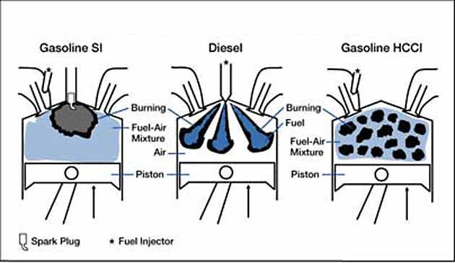
Belső égésű motorok és működésük – Diesel-motor
Multiply ignition points
HCCI: Homogeneous Charge Compression Ignition
 | Otto | Diesel | HCCI
Start of operation | Gasoline&air ~stoich. mix (2.5 MPa) ignited by spark (self-ignition 246 C) | Gas oil injected into compressed air - self-ignition (3.5-5 MPa, 500-700 C; [0.1 Mpa~210C]) | Gasoline&air poor mix (max 25 MPa, 246C) self-ignition
Output/cylinder volume | Relatively high (91kW/1.6l) | Relatively low (93 kW/2.0l) | Highest (1.8l vs Otto 3.5l, Mercedes)
Rel. efficiency | Lower (6.7l/100km) | Higher (5.3l/100km) | Highest (5.3l/100km)
Compression rate | Under optimum (to avoid knocking, 10:1) | Above optimum (to reach ignition, 17:1)
Env. effect | Middle | Worse (PM) | Best
A komprimált forró levegőbe porlasztják a gázolajat.
Az indukció periódusnak minél rövidebbnek kell lennie. Nagy indukciós periódus, azaz gyújtási késés ( a beporlasztás kezdetétől a begyulladás kezdetéig tartó idő) esetén sok gázolaj kerül be, csúcsnyomás keletkezik, ami kopogáshoz vezet : CN
az égésnek minél egyenletesebben kell lefolynia
Notes:
A belső égésű motorok egyik alapvető faj­tája az 1876-ban feltalált Otto-motor, amelynek feltalálója Nicolaus Otto (1832–1891) volt. Az Otto-motorban benzint és levegőt előre elegyítenek, így úgynevezett előkevert tüzelőanyag−levegő elegyet hoznak létre. Elektromos szikra hatására lángfront kezd el terjedni a hengerben. Az Otto-motor­ban a tüzelőanyag−levegő arányt közel sztöchiometrikusra állítják be. Ez azt jelenti, hogy tökéletes égés esetén benzin és oxigén sem marad a kiégett elegyben. Sztöchiometrikus elegy alkalmazásakor a legnagyobb az égés hatásfoka, és ebben az esetben működik a legjobban a kipufogógázokat tisztító katalizátor is. Úgynevezett háromutas katalizátort alkalmaznak, ami az elégetlen szénhidrogének és a szén-monoxid mellett a keletkezett nitrogén-oxidokat is eltávolítja a kipufogógázból. Otto-motor alkalmazásakor viszonylag nagy az adott hengertérfogatra eső teljesítmény. Az Otto-motor ugyanakkor nem nagyon hatékony, amit a viszonylag nagy üzemanyag-fogyasztása is mutat. Ha a motor a névlegesnél kisebb teljesítménnyel működik (ez a helyzet általában autózás közben), akkor a motorba jutó levegő és üzemanyag mennyiségét is csökkentik, ami együtt jár a hatásfok csökkenésével. A viszonylag kis hatásfok másik oka, hogy az optimálisnál kisebb sűrítést kell alkalmazni, hogy a motor kopogását elkerüljék.
A belső égésű motorok másik széles körben használt típusa a Diesel-motor, amelyet 1893-ban talált fel Rudolf Diesel (1858–1913). A Diesel-motor hengerében a levegőt hirtelen összenyomják, amitől felforrósodik, és ebbe a forró levegőbe fecskendezik a Diesel-olajat. A Diesel-motor tulajdonságai csaknem minden tekintetben ellentétesek az Otto-motoréi­val. A Diesel-motor esetén nagyobb hengereket kell alkalmazni, így kisebb teljesítmény jut adott hengertérfogatra, ugyanakkor az üzemanyagfogyasztás kisebb, tehát a motor hatékonyabb. Diesel-motor esetén a teljesítményt úgy csökkentik, hogy kevesebb Diesel-olajat fecskendeznek a hengerbe. Ez a szabályozás a hatásfok kisebb csökkenésével jár az Otto-motorhoz képest. Ugyanakkor a Diesel-motor hatékonysága is messze van az ideálistól, mert az optimálisnál nagyobb sűrítést kell alkalmazni, hogy az üzemanyag biztosan begyulladjon. A Diesel-motorok sokkal környezetszennyezőbbek, mint az Otto-motorok. Az alacsonyabb égési hőmérséklet miatt ugyan kevesebb nitrogén-monoxid keletkezik, de mivel a Diesel-motorban a cseppek elpárolgásakor helyenként nagyon magas a tüzelőanyag−levegő arány, emiatt jelentős lehet a koromképződés.
A fenti leírásból látható, hogy egyik motortípus sem optimális. Lehet-e olyan motort tervezni, amely mindkét motorfajta előnyeit ötvözi? A motortervezés Szent Grálja a „homogén töltetű kompresszió-gyújtású” motor (HCCI – Homogeneous Charge Compression Ignition engine). Ezt szokás a népszerű sajtóban benzinnel működő Diesel-motornak nevezni, bár ez túlzott egyszerűsítés. A HCCI-motor esetén a hengerben előkevert benzin−levegő elegy van, amelyet a mozgó dugattyú sűrít. Az összenyomás hatására az elegy felmelegszik, és egyszerre elég. Az Otto-motornál a pontos gyújtást újabban a motor számítógépe teszi lehetővé és az a gyújtás időpontját változtatja a motor fordulatszáma és terhelése függvényében. A HCCI-motor esetén ilyen külső szabályozásra nincs lehetőség, a motor kialakításának kell a pontos gyulladási időpontot biztosítania, emiatt például kifinomult szelepvezérlésre van szükség.
A HCCI-motor hengerében a legnagyobb nyomás magas, akár 250 atm is lehet az Otto-motorban megszokott 25 atm-val szemben. Az elegy nem sztöchiometrikus, hanem üzemanyagban szegény, emiatt a maximális hőmérséklet 1900 K alatt marad, míg a jelenlegi motorok maximális gázhőmérséklete 2000 K felett van. Az alacsonyabb hőmérsékletű égés és az üzemanyagban szegény körülmények miatt az égés során kevesebb szennyezőanyag keletkezik, a kipufogógázban katalizátor és részecskeszűrő nélkül is kevés az NO és a korom. Ugyanakkor a motor hatásfoka nagy, tehát a motor üzemanyagtakarékos.
Csaknem minden nagy autógyár fejleszt HCCI-motort, de jelenleg a Mercedes-Benz F700 motorja az egyetlen, amelyet már utcán közlekedő prototípusba is beépítettek. A cég a saját fejlesztésű HCCI-motorját „DiesOtto” motornak nevezi. A négyhengeres, 1,8 liter hengertérfogatú motor teljesítménye azonos a Mercedes S-osztály 3,5 literes, V6-os benzines motorjával. Ugyanakkor az F700 motor fogyasztása csak 5,3 liter/100 km, míg a hasonló teljesítményű Otto-motorok 9,5 liter benzint fogyasztanak 100 km-en. Az előzetes várakozásnak megfelelően az F700 motornak nagyon alacsony az NO- és koromkibocsátá­sa. A motor érdekessége, hogy működése során általában az összenyomás gyújtja meg az üzemanyag−levegő elegyet, de alapjáraton és nagy fordulatszámon szikragyújtást alkalmaznak. Ugyan jelenleg csak egyetlen prototípus üzemel ezzel a motorral és az is egy felsőkategóriás autóban, de várhatóan tíz-tizenöt év múlva a középkategóriás személyautók nagy részében már HCCI-rendszerű motor fog üzemelni.

Slide 5
A motorhajtóanyagokra vonatkozó előírások szigorításának okai: károsanyag kibocsátás csökkentése, felhaszn. igények
savas esők (S),
üvegházhatás (N2O, CO2),
földközeli és magas-légköri ózonproblémák (C, F, Br, Cl tart.),
rákkeltő anyagok (koromrészecskék stb.) kibocsátásának,
egyéb szénhidrogén-emisszió,
motorok- és gépjárművek korróziójának,
hajtóanyagok motorolaj minőségét rontó hatásainak (pl. bázikus tartalékok közömbösítése),
utóátalakító katalizátorok mérgezésének,
fajlagos hajtóanyag-fogyasztás csökkentése (kisebb a szén-dioxid és egyéb emisszió).
Ez természetesen motorkonstrukciós és kenőanyag fejlesztéseket is feltételez. Az eredmény bonyolult kölcsönhatások eredője

Slide 6
Kőolajtermék specifikáció-változás az EU-ban – környezet- és egészségvédelmi indítékú szigorítások (S, aromások, PAH)
Year (Product(s) | Legislation | Change(s)
2000 Gasoline/Diesel | Directive 98/70/EC on fuels quality: Auto Oil 1 phase 1 | 150/350 ppm S in gasoline/diesel+other specs
2000 IGO/Heating oil | Directive 1999/32/EC on sulphur in liquid fuels | Heating oil 0.2 % S
2003 HFO | Directive 1999/32/EC on sulphur in liquid fuels | Inland HFO 1%m 1S
2005 Gasoline/Diesel 2005 Marine fuels | Directive 98/70/EC on fuels quality: Auto Oil 1 phase 2 Directive 2005/33/EC amending directive 1999/32 | 50 ppm S in gasoline/diesel + 35% aromatics in gasoline Marine fuels in inland 0.1%m S, separate limits for SECAs, etc.
2008 IGO/Heating oil | Directive 1999/32/EC on sulphur in liquid fuels | Heating oil 0.1%m S
2009 Gasoline/Diesel | Directive 98/70/EC on fuels quality: Auto Oil 2 | 10 ppm S in gasoline/diesel
2009 Gasoline/Diesel | Fuels Quality Directive proposal: Non-road diesel specification and diesel PAH limit | 11% m/m PAH in road diesel, 10 ppm S in non-road diesel
Based on EUROPIA, 2008

Slide 7
Alternatív motorhajtóanyagok I.
Liquid biofuels
Biofuels (liquid): road-passenger, road-freight, air, rail, water [already nearly 5% of the fuel market; their sustainability shall be ensured (10% of renewables is expected by 2020 according the 2009/28/EC directive)]
Source: http://eur-lex.europa.eu/LexUriServ/LexUriServ.do?uri=COM:2013:0017:FIN:EN:PDF 2 Feb 2013

Slide 8
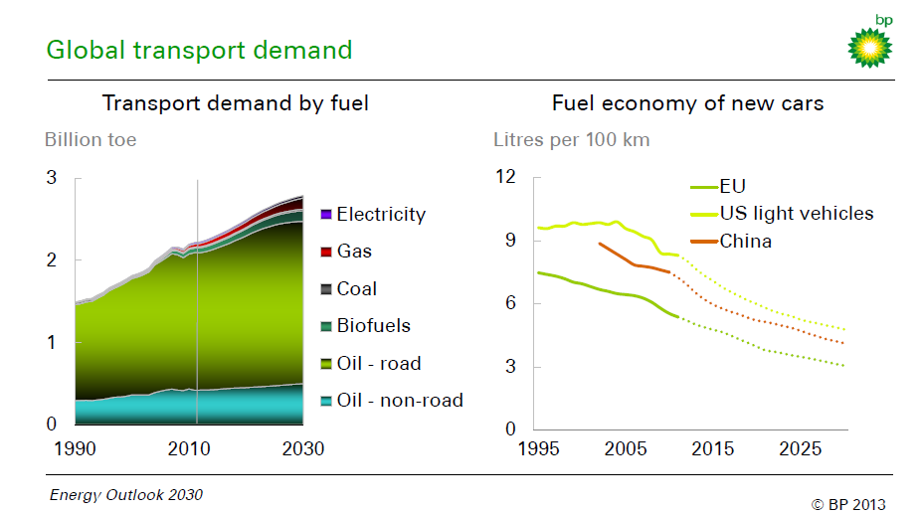
Global transport demand by fuel, fuel economy
- EU: legally binding CO2 emissions limits (penalty)
- USA 2016: 6.6 l/100 km (W. Bush)
USA 2025: 4.3 l/100 km (B. Obama)
‘Average fleet consumption’
Source: based on www.bp.com, 3. Feb. 2013

Slide 9
CO2 emissions limits for cars & vans
Legally binding 120 g CO2/km (130 through vehicle technology and 10 standards through air cond, tyres etc) of new passenger cars from 2012 (65% of the car fleet by 2012, 75% by 2013, 80% by 2014 and 100% by 2015). Plan for 2020: 95 g/km. Non-compliers will be penalised (Eur 5, 15, 25, 95 per excess gram) (Reg. EC No. 443/2009)
Amendment of reg 443/2009 as of 31 March 2011
Legally binding 175 g CO2/km of light vans up to 3.5 tons (2014: 70% of the fleet, 2015: 75%, 2016: 80%, 2017 : 100%)
Penalty from 2014 for non-compliance: max of Euro 95 per car for exceeding the target
By 2014, Commission may propose to extend to minibuses and vans up to 12 tons
Source: Council of the European Union, Brussels, 31 March 2011, 8406/11, PRESSE 86

Slide 10
Diesel-motoros személygépjárművek károsanyag-kibocsátásának határértékei (EU)
Fokozat | Év | Kibocsátás, g/km
 |  | CO | HC | NO_{x} | HC + NO_{x} | részecske
EURO 1 | 1992 | 2,72 | - | - | 0,97 | 0,140
EURO 2 – IDI | 1996 | 1,00 | - | - | 0,70 | 0,080
EURO 2 – DI | 1999 | 1,00 | - | - | 0,90 | 0,100
EURO 3 | 2000 | 0,64 | - | 0,50 | 0,56 | 0,050
EURO 4 | 2005 | 0,50 | - | 0,25 | 0,30 | 0,025
EURO 5 | 2009 | 0,50 | - | 0,18 | 0,23 | 0,005³
EURO 6 | 2014 | 0,50 | - | 0,08 | 0,17 | 0,005³
¹ Futásteljesítmény: legalább 80.000 km vagy 5 év,
² Futásteljesítmény: legalább 100.000 km vagy 5 év
³ Előírás-tervezet; futásteljesítmény: legalább 160000 km
A részecske-kibocsátási határérték csak olyan járművekre vonatkozik, amelyek közvetlen befecskendezéses motorai részben vagy teljesen szegény keverékkel üzemelnek
IDI - közvetett befecskendezés, DI – közvetlen befecskendezés

Slide 11
…és az autógyártók kívánságlistája
Ötödik kiadás 2013. szept (első: 1998) – EU, USA-beli és japán autóipari szövetségek közös kívánságlistája
Néhány változás (az előző kiadáshoz képest):
Motorbenzin: min. RON 95, új nyomelem teszt, felülvizsgált illékonysági besorolás
Dízel gázolaj: HVO és BtL bekeverés lehetővé tétele, max. 5%vol biodízel bekeverhetősége, új oxidációs stabilitási határok, alternatív oxidációs stabilitási teszt
Forrás:
http://www.acea.be/uploads/publications/Worldwide_Fuel_Charter_5ed_2013.pdf (megtekintve 7 Febr, 2014)
HVO – hydrotreated vegetable oil
BtL – biomass to liquid

Slide 12
A dizelüzemű gépkocsik aránya az USA-ban és Nyugat-Európában, 2004-2008
Forrás: www.wsj.com, Aug 1, 2009

Slide 13
Pending proposals to ‘overhaul’ energy taxation
Now: VAT + min. excise taxes on m3 of fuels (from 2010 for unleaded petrol: 359, gasoil: 330, kerosine: 330, LPG: 125, NG: 2.6)
From 2013 in support of sustainable growth: VAT + min. taxes with 2 elements
Based on CO2 emissions: Euro 20 per tonne of CO2 emissions
Based on energy content: Euro 9.6/GJ for transport fuels (petrol: 334, gasoil: 371); Euro 0.15/GJ for heating fuels (incl. coal)
Expected to enter into force as of 2013 with long transitional periods until 2023 (delayed)
Minima proposed to be reached by 2018: petrol: 360, gas oil: 390, kerosene: 392, LPG: 500, NG: 10.7
Also significant minimum tax raises for heating fuels (gas oil, kerosene, fuel oil, LPG, NG, coal and coke) and modest raise for electricity
Impacts on motor fuels: due to the ‘neutral taxes’ increase in diesel or a reduction in gasoline rates, biofuels would be exempt from the CO2 element
Nine new MSs (incl. HU, SK) would not have to implement the CO2 element until 2020
Sources: http://europa.eu/rapid/pressReleasesAction.do?reference=MEMO/11/238&format=HTML&aged=0&language=EN&guiLanguage=en 13 Apr 2011
http://ec.europa.eu/taxation_customs/taxation/excise_duties/energy_products/legislation/index_en.htm 2 Feb 2013
http://ec.europa.eu/taxation_customs/taxation/excise_duties/energy_products/legislation/index_en.htm 12 Feb 2014

Slide 14
Dízel-gázolaj gyúlékonyságának meghatározása:
cetánszám motorikus meghatározással cetán (n-hexadekán, n-C16)=100; alfa-metilnaftalin=0, vagy 1962-től i-cetán (i-C15=15), vagy
cetánszám a CH-összetételből számítva CN = 0,85P + 0,1 N – 0,2 AR, vagy
cetánindex (CI) : CI = [(1,8*A + 32) (141,5-131,5*d15)] / 100*d15; ahol A – anilinpont az anilines gázolaj-oldat hűtés melletti szétválási hőmérséklete, minél nagyobb, annál parafinosabb a go; d15 – rel. sűrűség 15 C-on

Slide 15
Környezetbarát dízelgázolajok: korszerű dízelgázolajokkal szemben támasztott követelmények
alkalmasság energiaátadásra,
könnyű előállíthatóság,
kis károsanyag-kibocsátás az előállítás során,
jó porlaszthatóság (jó forráspont tartomány, kis kokszosodási hajlam - Conradson-szám),
nagy energiatartalom,
kis illékonyság, megfelelő öngyulladási hajlam,
szükséges mértékű elpárolgás,
könnyű szivattyúzhatóság kis hőmérsékleten (megfelelő viszkozitás, kis dermedéspont),
korróziómentesség,
megfelelő kenőképesség,
hőmérséklettel szembeni ellenállás,
kémiai ellenállóképesség,
ne legyenek szennyezőek és korróziókeltőek sem a visszamaradó hajtóanyag-komponensek, sem pedig az égéstermékek,
kenőanyagokkal való összeférhetőség,
ne legyen mérgező,
könnyű kezelhetőség (tárolás, szállítás, elosztás),
hozzájárulás a megfelelő menetviselkedési tulajdonságokhoz (pl. kis zajszint)
lehetőleg szagtalan égéstermékek a kipufogógázban.

Slide 16
Dízelgázolajok néhány minőségi előírása
Jellemzők | MSZ EN 590 (2004) | MSZ EN 590 (2009) | EN 590 (2005) | EN 590 (2011) | USA CARB 2004 (ULSD) | USA EPA 2006 (ULSD) | Japán | WWFC 4. kategória (2006)
Cetánszám, legalább Cetánindex, legalább | 51 | 51 | 51 | 51 46 | 40 | 40 | 45 | 55
Sűrűség, 15°C-on, kg/m³, legfeljebb | 820-845 | 820-845 | 820-845 | 845 | - | - | 860 | 820-840
Összes aromástartalom, %, legfeljebb | - | - | - | - |  | - |  | 15
Többgyűrűs aromástartalom, %m/m, legfeljebb | 11 | 11 | 11 | 11 | - | - |  | 2,0
95 ftf%-ig átdesztillált, °C, legfeljebb | 360 | 360 | 360 | 360 | 282-338 | 282-338 | 360 | 350
Kéntartalom, mg/kg, legfeljebb | 50/ 10¹ | 10 | 50/10¹ | 10 | 15/500 | 15/500 | 50/10 | 10
FAME tartalom, max. v/v% 7 WWFC 5: 5
CFPP télen, C, legfeljebb -20
¹ regionálisan biztosítani kell a legfeljebb 10 mgS/kg kéntartalmú motorbenzint is
- Nincs előírás
CARB: California Air Resources Board, WWFC: Worldwide Fuel Charter (Világérvényű Motorhajtóanyag Karta)
EPA: USA Environmental protection Agency

Slide 17
Gázolaj kis hőmérsékleti szivattyúzhatóságának jellemzése: CFPP, CP
(Could Filter Plugging Point) a hidegszűrhetőségi határhőmérséklet általánosan használt angol neve, gázolajok jellemzésére használják. Fokozatosan hűtött mintát egy meghatározott szűrőn szivattyúznak át. A gázolajból kiváló paraffinok a szűrőt fokozatosan eltömik. Azt a hőfokot nevezik határhőmérsékletnek (CFPP), amikor egy megadott értéknél kevesebb gázolaj áramlik csak át a szűrőn. Minél alacsonyabb egy gázolaj CFPP-je, annál hidegebb körülmények közötti üzemelést tesz lehetővé Diesel-motoros autókban (www.petroleum.hu). EN 590 téli előírás: max. -20 C
Cold Filter Plugging Point, CFPP (EN116):The lowest temperature at which the fuel can pass through the filter in a standardised filtration test. The CFPP test was developed from vehicle operability data and
demonstrates an acceptable correlation for fuels and vehicles in the market. For North American fuels however, CFPP is not a good predictor of cold flow operability. CFPP can be influenced by cold flow additives (www.wwfc-fourth-edition-sep-2006.pdf)
Zavarosodási pont az a hőmérséklet, amelyre a mintát a vizsgálati eljárás körülményei között lehűtve, paraffin vagy más szilárd anyag kiválása következtében az olajtermék zavarossá válik
CFPP ≤ CP – 10 C (wwfc)

Slide 18
Korszerű dízelgázolajok
Környezetbarát keverőkomponensek
Nagyhatékonyságú adalékok

Slide 19
Különböző szénhidrogének cetánszámának és szénatom-számának (gázolaj: C14-C20) összefüggése
Korlátok:
Olefinek polimerizálódnak (maximált oxidációs stabilitási mutató)
Notes:
Cetán (C16 normál paraffin) – alfa-metilnaftalin

Slide 20
A paraffinok fagyáspontja (szivattyúzhatóság kis hőmérsékleten)
Izoparaffinok fagyáspontja kisebb, szivattyúzhatósága kis hőmérsékleten jobb

Slide 21
Korszerű dízelgázolajok adalékai (1/3)
Adalékok | Teljesítmény kritériumok (követelmények) | Vegyülettípus | Javasolt adalék-koncentráció, mg/kg
Cetánszámnövelők (gyulladásjavítók) | Cetánszám növelése, gyulladásra való hajlam növelése (könnyebb hidegindítás, kisebb emisszió, zaj, hajtóanyag-fogyasztás, nagyobb motorélettartam) | 2-etil-hexil-nitrát, (szerves peroxidok) | 100-300
Égésjavítók (füstcsökkentők) | Csökkentett emisszió (hozzájárulás a részecskék elégéséhez) | Vas-karbonilok, dialkil-karbonátok; laktonok, éterek, észterek, dimetoxi-metán, cink-oxid és szerves peroxid vagy hidroperoxid | 10-30
Detergensek- diszpergensek | Tisztító és tisztántartó adalékok, lerakódások megakadályozása, illetőleg szabályozása az üzemanyag-ellátó és -adagoló rendszerben; motoralkatrészek tisztántartása; hajtóanyag-fogyasztás és CO₂-kibocsátás csökkentése | Aminok, imidazolinok, amidok, zsírsav-szukcinimidek, Mannich-bázisok polialkilén-szukcinimidek | 30-330
Oxidációgátlók | Gyantaképződés elkerülése, lerakódás-gátlás, tárolási stabilitás növelése | 4-metil-2,6-di-tercier-butil-fenol, aromás diaminok, tercier-primer-aminok | 5-30
Korrózió- és rozsdagátlók | Korrózió és rozsdásodás megakadályozása (pl. hajtóanyag ellátó-rendszer) | Alkil- vagy polialkil-borostyánkősavak, dimersavak amin-sók | 10-20
Fémdezaktivátrok | Oxidáló katalizátorként ható fémnyomok aktivitásának csökkentése, megszüntetése; tárolási stabilitás növelése; elsősorban a rézionok katalitikus hatásának csökkentése | N,N'-diszalicilidén-1,2-propán-diamin | 5-20

Slide 22
Korszerű dízelgázolajok adalékai (2/3)
Adalékok | Teljesítmény kritériumok (követelmények) | Vegyülettípus | Javasolt adalék-koncentráció, mg/kg
Zavarosodásgátlók (demulgeátorok) | Víz vagy egyéb oldhatatlan komponensek által okozott zavarosság kialakulásának megelőzése, megakadályozása, illetőleg megszüntetése | Alkil- vagy dialkil-szulfoszukcinátok, alkilfenil-polioxi-glikol-éterek | 10-20
Kenőképesség-javítók | Kis kéntartalmú és csökkentett végforráspontú gázolajok esetén a kenőképesség növelése (adagoló szivattyúk) | Telítetlen karbonsavak vagy észterek | 25-100
Zavarosodáspont-csökkentők | Paraffinkiválás kezdeti hőmérsékletének csökkentése | Olefin-észter kopolimerek | 150-500
Dermedéspont-csökkentők | Dermedéspont csökkentése | Etilén-vinil-acetát kopolimerek | 75-350
Hidegfolyás-, hidegszűrhetőség-javítók | Jó hidegfolyási viselkedés biztosítása | Polimetakrilátok, a poliakrilátok, α-olefin-kopolimerek, maleinsavanhidrid-olefinkopolimerek, mono- és dikarbonsavak észterei | 150-500
Paraffindiszpergáto-rok (Wax-Anti-Settling-Additive= WASA) | Paraffin-kiülepedés megakadályozása (gépjármű üzemeltethetőségének biztosítása) | Akil-aril-amidok, maleinsavanhidrid-olefin kopolimerek észterei, amidjai, | 100-200
Hajtóanyag fogyasztást csökkentők (pl. súrlódáscsökkentők) | Kisebb hajtóanyag fogyasztás | N,N’-bisz(hidroxialkil)-alkil-aminok | 50-100
Jegesedésgátlók | Jégkristályok kialakulásának (eltömődéseknek) megakadályozása | Glikoléterek | 2-10

Slide 23
Korszerű dízelgázolajok adalékai (3/3)
Adalékok | Teljesítmény kritériumok (követelmények) | Vegyülettípus | Javasolt adalék-koncentráció, mg/kg
Biocidok | Mikroorganizmusok elszaporodásának gátlása és a baktériumok által okozott minőségromlás akadályozása | N,N'—metilén-bisz-5-metiloxaazolidin | 1-10
Habzásgátlók | Habképződés megakadályozása tankoláskor | Poli(metil-sziloxán), szilicium-poliéter kopolimerek, | 1-5
Sztatikus feltöltődést gátlók | Vezetőképesség növelése | Kvaterner ammóniumsók, fémnaftenátok, α-olefin-maleinsavanhidrid kopolimereknek polialkilén-poliaminokkal, aril-aminokkal képezett sói | 2-10
Leégetés-javítók | Részecskeszűrőn levő koromleégetés gyulladási hőmérsékletének csökkentése | Ferrocén | 5-20
Szagcsökkentők, szagosítók | A jellegzetes kellemetlen szagok elnyomása, közömbösítése |  | 5-10
Áramlásjavítók | Súrlódás csökkentő hatásukkal növelik a csővezetékben időegység alatt átáramló hajtóanyag mennyiségét | Aifás-amidok, -észterek | 10-50
Színezékek | Minőség megkülönböztetése | Azovegyületek | 5-10

Slide 24
Környezetbarát dízelgázolajok előállításának kulcsfontosságú elemei (1/2)
1. kis hetero(nem HC)-atomtartalmú keverőkomponensek előállítása
egylépéses mély heteroatomeltávolítás és részleges aromástelítés (hydrotreating),
enyhe hidrokrakkolás (mild hydrocracking),
2. kis aromástartalmú keverőkomponensek előállítása
kétlépéses mély heteroatomeltávolítás és erőteljes aromástelítés (HT),
párlat hidrokrakkolás (egy, vagy kétlépéses),
3. dízelgázolaj keverőkomponensek izoparaffin-tartalmának növelési lehetőségei
katalitikus n-paraffinátalakítás
hagyományos, elsősorban hidrokrakkoló aktivitású katalizátorokon,
korszerű, elsősorban hidroizomerizáló aktivitású katalizátorokon

Slide 25
Környezetbarát dízelgázolajok előállításának kulcsfontosságú elemei (2/2)
4. dízelgázolajok bioeredetű keverőkomponensei
első generációs biohajtóanyagok
biodízel stb.
újgenerációs biohajtóanyagok
biogázolaj (növényolajokból hidrokrakkolással előállított n- és i-paraffinok elegye),
szintetikus biogázolajok (szintetikus n- és i-paraffinok elegye; Fischer-Tropsch gázolaj) stb.
5. dízelgázolajok adalékai
nagy hatékonyság
kén-, fém-, foszfor-, halogén- és hamumentesség

Slide 26
Dízelgázolajok minőségi előírásainak változása Magyarországon
Jellemzők | Magyarország
 | MSZ 1627 (1986) | MSZ 1627 (1993) | MSZ 1627 (1997) | MSZ EN 590 (1999) | MSZ EN 590 (2000) | MSZ EN 590 (2004) | MSZ EN 590 (2011)
Cetánszám, legalább | 42 | 48 | 48 | 49 | 51 | 51 | 51
Sűrűség, 15°C-on, kg/m³, legfeljebb | 815-860 | 820-860 | 820-860 | 820–860 | 820–845 | 820–845 | 820-845
Összes aromástartalom, %, legfeljebb | - | - | - | - | - | - | -
Többgyűrűs aromástartalom, %m/m, legfeljebb | - | - | - | - | 11 | 11 | 11
95 ftf%-ig átdesztillált, °C, legfeljebb | - | - | - | - | 360 | 360 | 360
Kéntartalom, mg/kg, legfeljebb | 2000 | 2000/ 500/100 | 500/100 | 500 | 350 | 50/ 10¹ | 10
Az MSZ 1627 dízelgázolajok minőségi előírásait tartalmazó termékszabvány 1999-ben megszűnt és helyette az MSZ EN 590 termékszabvány az érvényes, azaz a dízelgázolajokra vonatkozó hazai és Európai Uniós termékszabvány ettől kezdve azonos.
* Előírás bevezetése 2010
¹ regionálisan biztosítani kell a legfeljebb 10 mgS/kg kéntartalmú motorbenzint is
- Nincs előírás

Slide 27
Jelentősen csökkentették a motorhajtóanyagok kéntartalmát
A MOL MINŐSÉGFEJLESZTÉSE
VGO HDS
HDW-GOK 2
HDS intenzifikálás
Hidrogén-
gyár 2.
CLAUS-4
GOK-3
Gázolaj keverő
Benzin
kéntelenítő
1992
1993
1994
1995
1996
1997
1998
1999
2000
2001
2002
2003
2004
2005
Motorbenzinek
Gázolajok
0.5
0.2
kéntartalom (m/m%)
kéntartalom (m/m%)
0.2
0.05
0,015
0,05
10 ppm !!
10 ppm !!
0,035
1993. 01. 01.
2000. 01. 01.
2005. 01. 01.
1993. 01. 01.
EU (1994. 10. 01.)
1997. 01. 01.
(1996. 10. 01.)
2000. 01. 01.
(2000. 01. 01.)
2005. 01. 01.
Notes:
A MOL Rt. a motorbenzinek és a dízel kéntartalmának csökkentésére 1992-től mostanáig 55,4 MUSD-t költött, miközben csaknem mindig legkésőbb az EU-tagországok számára előírt időponttól alkalmazta a szigorúbb kéntartalom előírásokat.

Slide 28
Kipufogógáz kezelés Diesel-motor

Slide 29
Diesel-motoros személygépjárművek károsanyag-kibocsátásának határértékei (EU)
Fokozat | Év | Kibocsátás, g/km
 |  | CO | HC | NO_{x} | HC + NO_{x} | részecske
EURO 1 | 1992 | 2,72 | - | - | 0,97 | 0,140
EURO 2 – IDI | 1996 | 1,00 | - | - | 0,70 | 0,080
EURO 2 – DI | 1999 | 1,00 | - | - | 0,90 | 0,100
EURO 3 | 2000 | 0,64 | - | 0,50 | 0,56 | 0,050
EURO 4 | 2005 | 0,50 | - | 0,25 | 0,30 | 0,025
EURO 5 | 2009 | 0,50 | - | 0,18 | 0,23 | 0,005³
EURO 6 | 2014 | 0,50 | - | 0,08 | 0,17 | 0,005³
¹ Futásteljesítmény: legalább 80.000 km vagy 5 év,
² Futásteljesítmény: legalább 100.000 km vagy 5 év
³ Előírás-tervezet; futásteljesítmény: legalább 160000 km
A részecske-kibocsátási határérték csak olyan járművekre vonatkozik, amelyek közvetlen befecskendezéses motorai részben vagy teljesen szegény keverékkel üzemelnek
IDI - közvetett befecskendezés, DI – közvetlen befecskendezés

Slide 30
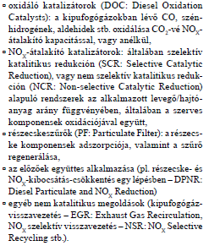
Diesel-motorok kipufogógáz utóátalakítói / katalizátorai (1/5)
Hancsók J. et al: Magy. Kém. Lapja, 62(11), 373 (2007)

Slide 31
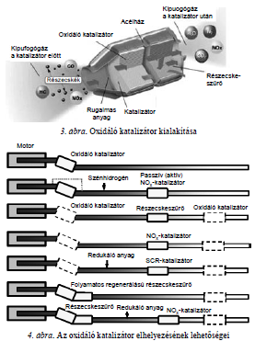
Diesel-motorok kipufogógáz utóátalakítói / katalizátorai (2/5) Oxidáló katalizátorok
Hancsók J. et al: Magy. Kém. Lapja, 62(10), 339 (2007)

Slide 32
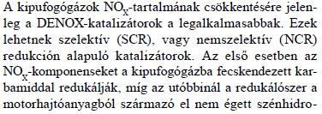
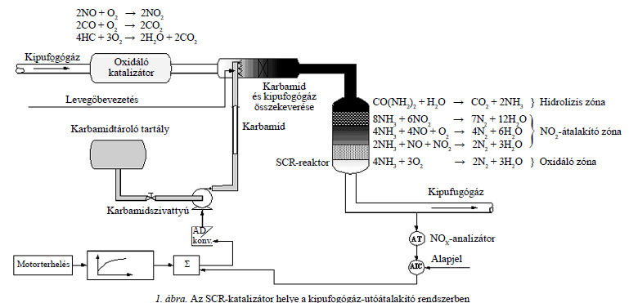
Diesel-motorok kipufogógáz utóátalakítói/katalizátorai (3/5) NOx-átalakító katalizátorok
32.5 % urea diluted in distilled water(AdBlue), stored in special vehicle tank, added ~2 v/v% calculated on diesel volume
AIC: additional injector controller
AD konv.: analóg digital konverter
Hancsók J. et al: Magy. Kém. Lapja, 62(12), 410 (2007)

Slide 33
Karbamid használata dízelüzemű gépjárművek SCR-rendszerében
AdBlue solution: 32.5% high purity urea diluted in distilled water and carried abroad the diesel engine in a special independent tank. Under the direction of the onboard computer and an NOx sensor, the fluid is pumped into the exhaust stream at the rate of 2 to 4 ounces [(2-4)x29.57 cm3 = ~60-120 cm3 = 0.6-1.2 dlitre] to a gallon (3.785 litre) of ultra low sulfur diesel fuel (ULSD) consumed [i.e. its concentration is 2-3%].
Sold in Shell and other filling stations

Slide 34
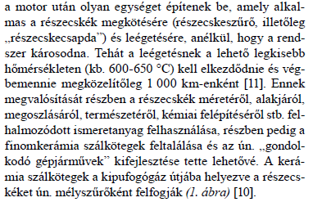
Diesel-motorok kipufogógáz utóátalakítói/katalizátorai (4/5) Részecskeszűrők (DPF)
FBC: Fuel Borne Catalyst (EU: cérium- v. vasalapú)
Hancsók J. et al: Magy. Kém. Lapja, 63(1), 15 (2008)

Slide 35
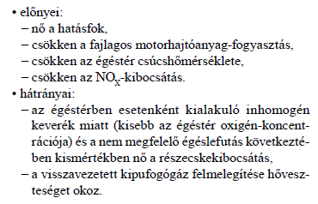
Diesel-motorok kipufogógáz utóátalakítói/katalizátorai (5/5 ) Kipufogógáz visszavezetés (EGR)
Nagy G. et al: Magy. Kém. Lapja, 63(2), 37 (2008)

Slide 36
Eredmény: károsanyag-kibocsátás csökkentése
140
120
CO
2
ja, %
100
A hajtóanyagok minőségi előírásának szigorítása növeli a finomítók CO₂ emisszióját
=100%)
80
közlekedés emisszió
1995
60
(
40
Közúti
2
0
0
1990
1995
2000
2005
2010
2015
2020
CO
NOx
részecske
VOC
Benzol
SO
2
CO
2

Slide 37
Nem közúti felhasználású dízelgázolajok kéntartalma
Mezőgazdaság stb.: MSZ EN 590 szerinti dízelgázolaj minőségben (max. 10 ppm S)
Vasúton: MSZ EN 590 szerinti dízelgázolaj minőségben (max. 10 ppm S)
Belvízi hajózásban (pl. Magyarországon): tüzelőolaj minőségben (max. 0,1% S)
Tengeri gázolaj: max. 0,1% S
Tengeri dízelolaj (dízel gázolaj+ fűtőolaj): max. 1,5% S

Slide 38
Repülőgép üzemanyagok (1/2)
Sugárhajtómű üzemanyag turbinás gépekhez (É-A: JET)
Kerozin (straight run gázolaj hidrogénezve)

Slide 39
Sugárhajtóművek működése, elvárt kerozin minőség
0,3-0,5 MPa-ra komprimált levegő + 5-6 MPa-on beinjektált kerozin – az égéstérben 1600-1800 C
Az égéstermékek levegős hígítás (hűtés) után gázturbina lapátokat hajtanak meg 16000/min
Kilépő égéstermékek (korom) utóégető kamrába kerülnek – pótlólagos tolóerő
Nagy levegőfelesleg (égéstérben 1,4-1,5, összességében 3,5-5)
Kerozinnal (É-A: JET) szembeni követelmények:
- benzin és gázolaj között levett SR párlatból (C8-C16) készül hidrogénezéssel (HT)
- forrpont.tartomány: 260-315 C , magas kezdőforrpont [széles hőmérsékleti sávban (-50 – 250) használják]
- lp>38 C, öngyúll.<210 C
- kis fagyáspont (-40 C, vagy alatt)
- nagy tisztaság [nem lehet dugulás]
- adalékok: antioxidáns, antisztatikus, korróziós, jegesedés-gátló, biocid, fém deaktivátor

Slide 40
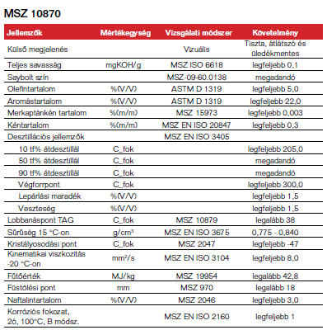
Repülőgép üzemanyagok (2/2)
JET A-1
Adalékok: oxidációgátló (Ionol), elektromos vezetést segítő (Stada 450), korróziógátló
Felszállás előtt bekeverendő: féminaktivátor, jegesedésgátló

Slide 41
RPK – revenue passenger kilometre = fizető utasok száma x megtett kilométerek száma

Slide 43
Marine fuels (1/3)
MGO (Marine gas oil) - Roughly equivalent to No. 2 fuel oil (i.e. heating oil), made from distillate only, max. 0.1% S
MDO (Marine diesel oil) - A blend of heavy gasoil that may contain very small amounts of black refinery feed stocks for use in internal combustion engines (max. 1.5% S)
IFO (Intermediate fuel oil) - A blend of gasoil and heavy fuel oil, with less gasoil than marine diesel oil
MFO (Marine fuel oil) - Same as HFO (just another "naming")
HFO (Heavy fuel oil, bunker oil) - Pure or nearly pure high viscosity residual oil, roughly equivalent to No. 6 fuel oil, requires preheating to 104-127 C, sulphur content 4.5% (vacuum distillation residue)

Slide 44
MARPOL (marine pollution) Annex VI (2/3)
- MARPOL 73/78 – International Convention for the Prevention of Pollutions from Ships. Annex VI, 1997: Air pollution [NOx, SOx, + ozone depleting substances (C,F,Br, Cl), +VOC]
Marpol annex VI limits NO_{x} emissions (g/kWh) from marine diesel engines with a power output of more than 130 kW constructed on or after 1 January 2000 depending on the engine rated speed in 3 tiers (progressive reductions by 2011 and 2016, tier II and tier 3 resp.) Marpol annex VI in force from May 19 2005 limits the maximum sulphur content of fuel to 4.5%. This changed to 3.5% after 1st Jan 2012 and to 0.5% after 2020 (or 2025, depending on the outcome of a review in 2018.) - In SOx Emission Control Areas (SECAs) sulphur limit in fuel is 1% (from 1.5%) until 1st July 2015 when it changes to 0.1%. SECAs are: = The Baltic (from 19th May 2006). = North European Waters (from 19th November 2007) - Instead of limiting the sulphur content to 1.0% a scrubber can be used to reduce sulphur emissions to 4 g SOx/kWh. This limit will change when the sulphur limit drops. Under the revised MARPOL Annex VI, the term Sulphur Emission Control Area, or SECA, is being replaced with Emission Control Area, or ECA. This will allow for ECAs to specify limits not just for sulphur oxides (SOx), but also for particulate matter (PM), and (NOx). Proposed new S(ECA)s are a 200 mile (1 mile = 1.852 m) ECA around the East and West Coast of the North American continent as well as Hawaii, the Mediterranean, Singapore and around Australia. Low and high sulphur fuel has to be stored in different tanks
Source: http://www.marinediesels.info/2_stroke_engine_parts/Other_info/annex_vi.htm; IMO – International Maritime Organization

Slide 45
EU Directive 2005/33/EC (3/3)
From 1 January 2010 it limits to 0.1% by mass the sulphur content of marine fuels (gas oils) used by ships on inland waterways and at berth in order to improve air quality around ports and inland waterways (heating oil=tüzelőolaj quality);
By way of derogation to the abovementioned limits for fuel oil, allows ships to use an approved emission abatement technology, provided that these ships continuously achieve emission reductions which are at least equivalent and that they thoroughly document that any waste streams discharged into enclosed ports and estuaries have no impact on ecosystems;
SECA limits as in MARPOL Annex VI
Limits to 1.5% by mass the sulphur content of marine diesel oils (a blend of gas oil and heavy fuel oil, needs to be heated for use) sold in the European Union
Forrás: http://eur-lex.europa.eu/LexUriServ/LexUriServ.do?uri=OJ:L:2005:191:0059:0069:EN:PDF

Slide 46
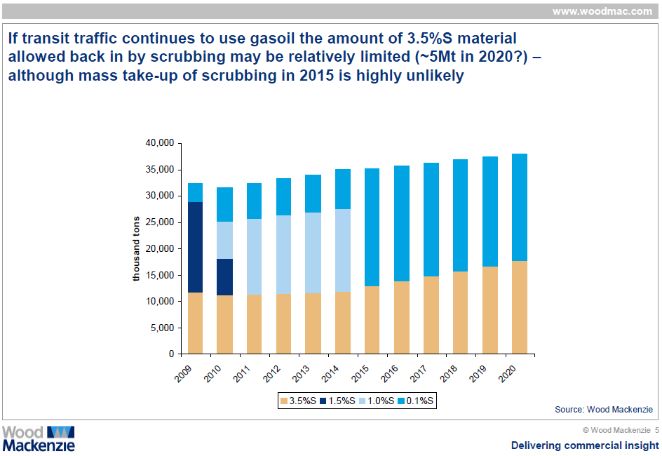

Slide 47
Konv. közlekedési hajtóanyag gyártás II. Dízel-gázolaj, kerozin, bunkerolaj - Összefoglalás
Gázolaj jelentősége, a Diesel-motor működése
A változtatások fő okai a korszerű motorhajtóanyagok előállítása területén: a környezetvédelmi, felhasználói elvárások szigorodása
Főbb minőségi mutatói
Korszerű, környezetbarát dízelgázolajok főbb keverőkomponensei:
nagy n-, i-paraffin-tartalmú (katalitikus paraffinmentesített gázolaj),
gyakorlatilag kén- és nitrogénmentes, csökkentett aromástartalmú dízelgázolaj (kéntelenített gázolaj, hidrokrakkolt gázolaj stb.),
bioeredetű keverőkomponensek (biodízel, biogázolaj, szintetikus biogázolaj)
Dízelgázolajok kén-, foszfor-, fém-, halogén- és hamumentes, nagyhatékonyságú adalékai
Kipufogógáz (CO, HC, NOx, PM) kezelés: dízelmotoroknál oxidációs, redukciós, részecskeszűrős és kipufogógáz visszavezetéses megoldások
Nem közúti közlekedési gázolaj
________________________________________________________
Kerozin minőségi elvárások, gyártása
________________________________________________________
Bunkerolaj minőségi elvárások és gyártása
HW: www.concawe.be

